Slide 1
EEM 312 Tasarım Projesi
SONAR RADAR
Ahmad Masri

Slide 2
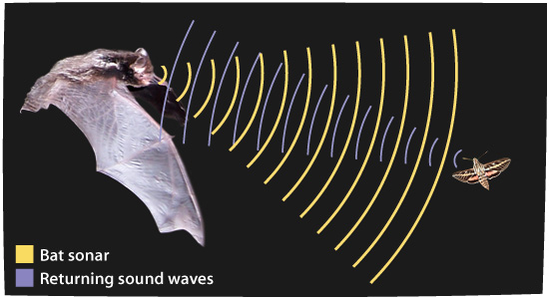
SONAR: Sound & Navigatıon Ranging

Slide 3
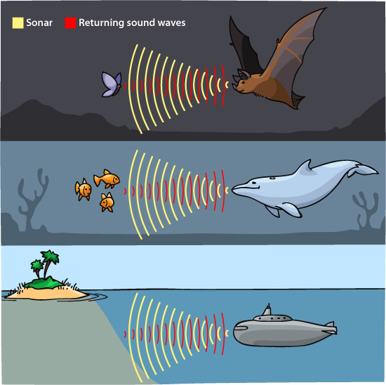
SONAR

Slide 4
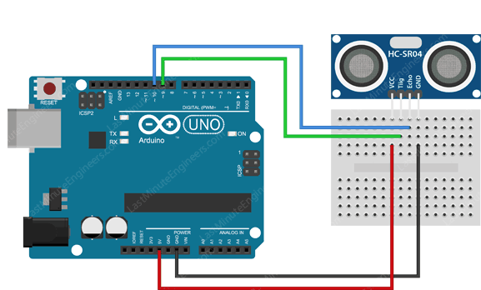
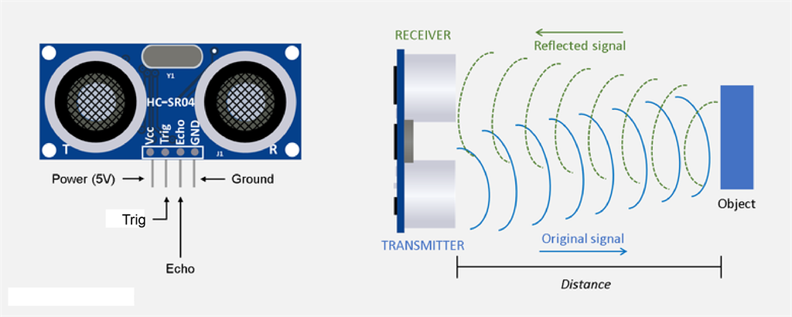
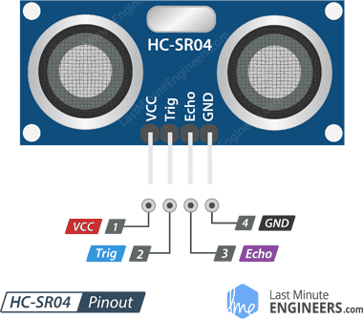
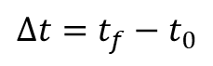
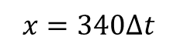
HC-SR04 Ultrasonik Sensör
$$x=340∆t$$
$$∆t=t_{f}−t_{0}$$

Slide 5
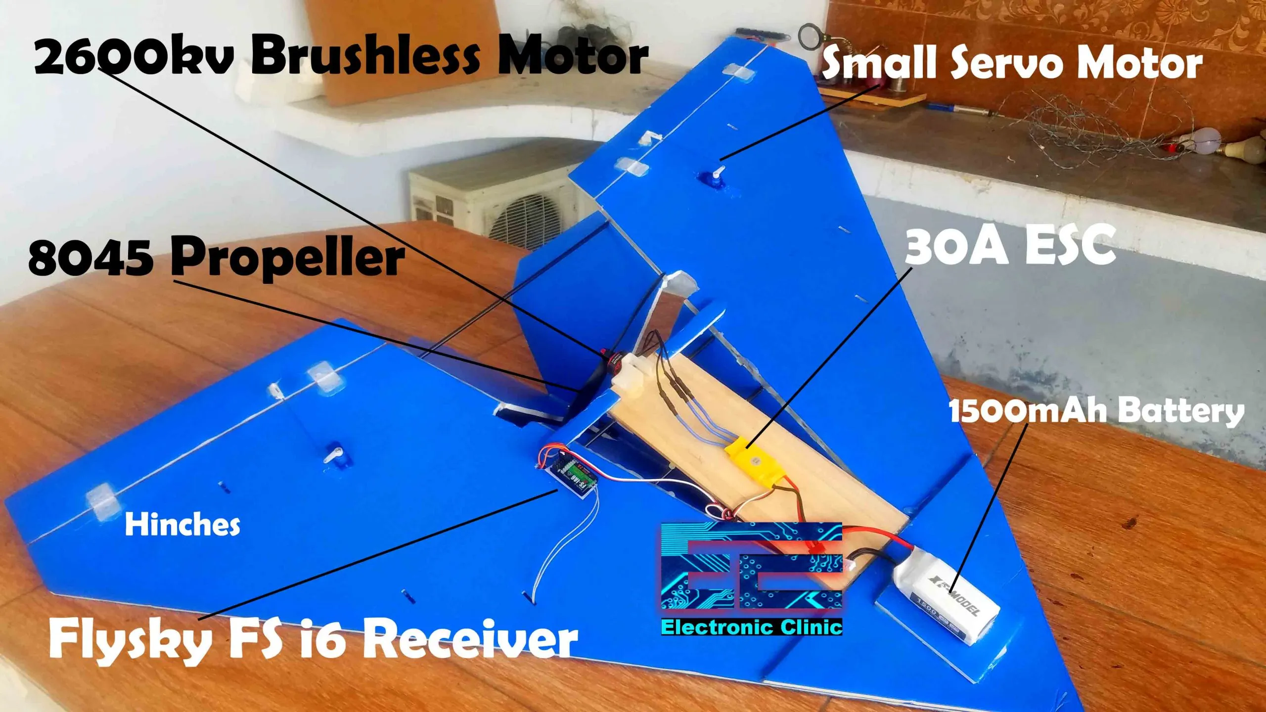
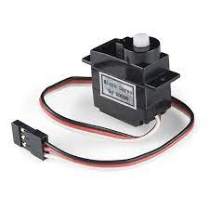
SERVO MOTOR
Model Uçak

Slide 6
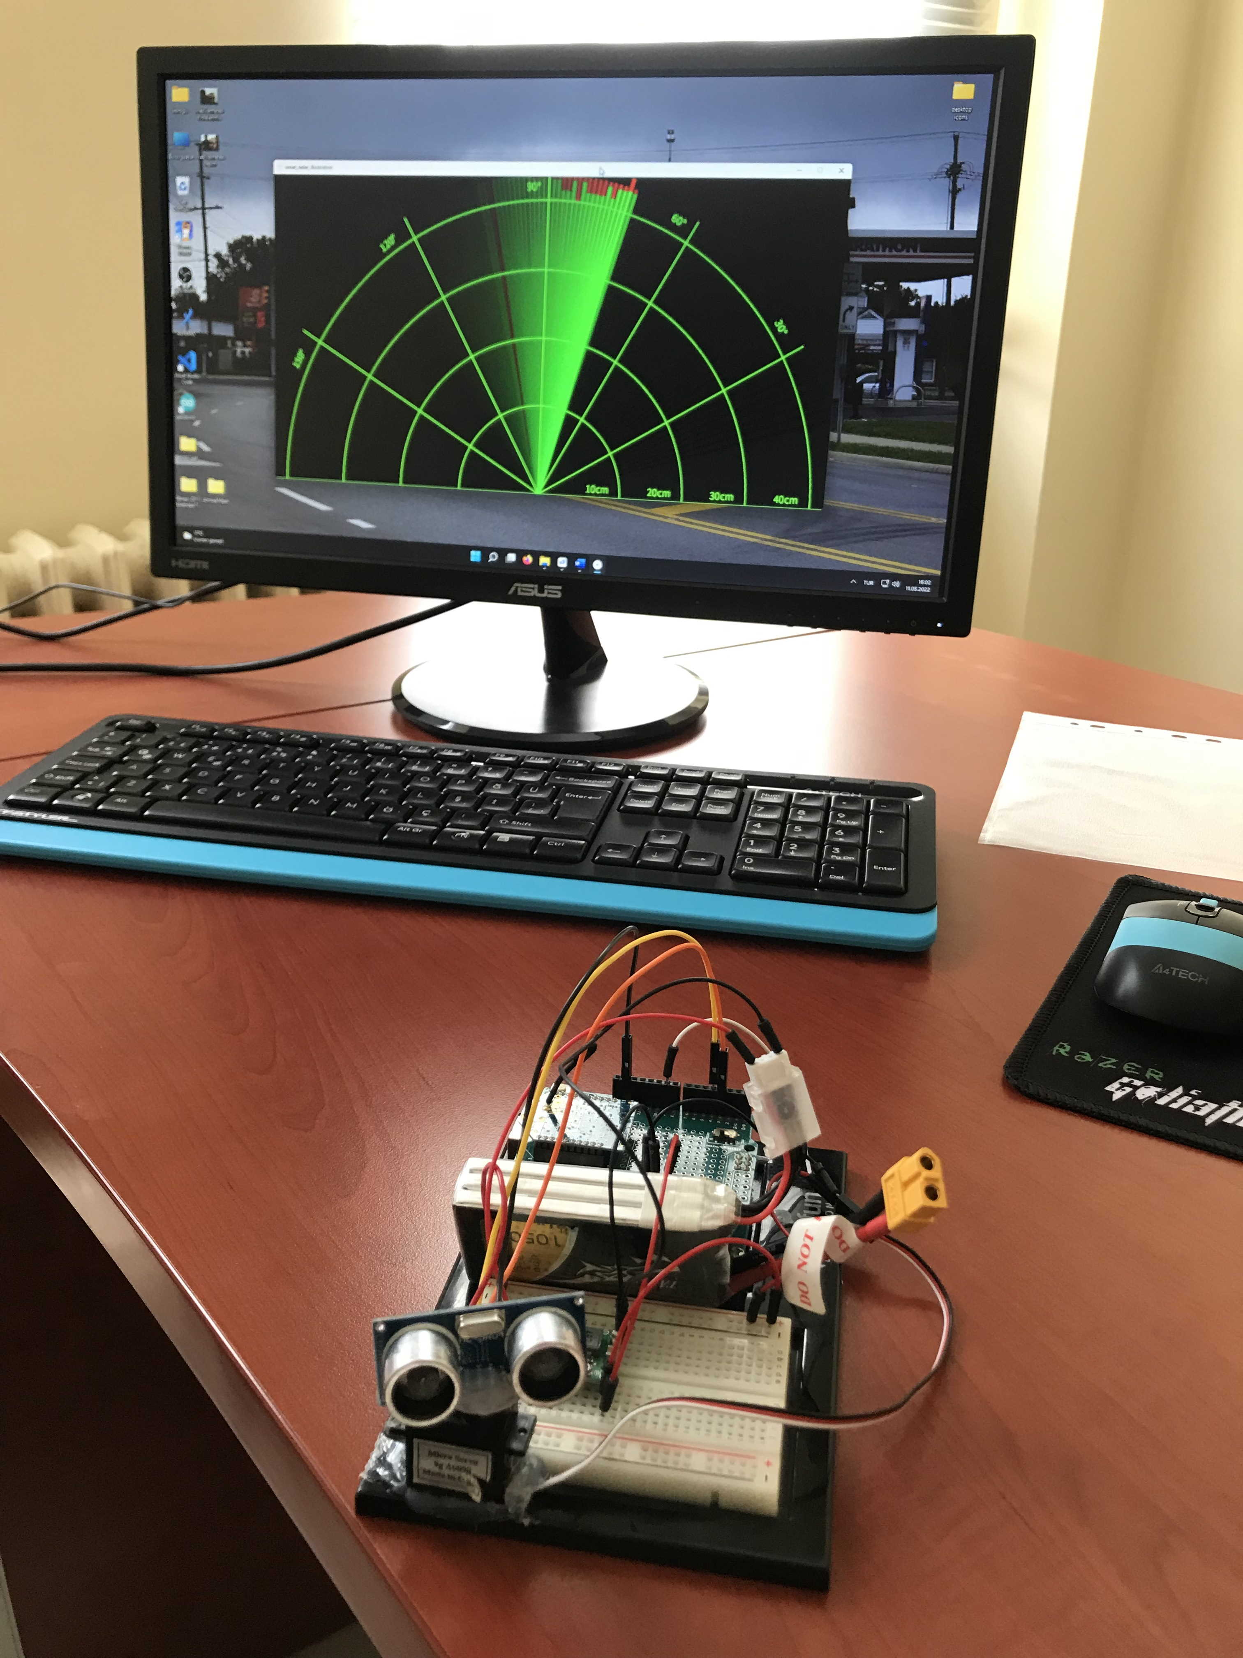
DENEYSEL DÜZENEK ve Arduino Kodu
void loop() {
// 15-165 derece arasını 1 derece hassasiyetle tara
for(int i=15; i<=165; i++) {
servoMotor.write(i);
delay(30);
x = mesafeHesap();
Serial.print(i); Serial.print(",");
Serial.print(distance); Serial.print(".");
}
// 165-15 derece arasını 1 derece hassasiyetle tara
for(int i=165; i>15; i--) {
servoMotor.write(i);
delay(30);
x = mesafeHesap();
Serial.print(i); Serial.print(",");
Serial.print(x); Serial.print(".");
}
}
#include <Servo.h>
const int trigPin = 4, echoPin = 3;
long zaman;
int x; // ölçülen mesafe
Servo servoMotor;
void setup() {
pinMode(trigPin, OUTPUT);
pinMode(echoPin, INPUT);
Serial.begin(57600);
servoMotor.attach(9);
}
int mesafehesap() {
digitalWrite(trigPin, LOW);
delayMicroseconds(2);
digitalWrite(trigPin, HIGH);
delayMicroseconds(10);
digitalWrite(trigPin, LOW);
zaman = pulseIn(echoPin, HIGH);
mesafe = zaman*0.034/2;
return mesafe;
}

Slide 7
DENEYSEL DÜZENEK ve Processing Kodu
import processing.serial.*; // seri port kütüphanesi
import java.awt.event.KeyEvent;
import java.io.IOException;
Serial serialPort;
String angle = "", distance = "", data = "";
String noObject;
float pixsDistance;
int iAngle, iDistance;
int index1 = 0, index2 = 0;
PFont orcFont;
void setup() {
size (1366, 700);
smooth();
serialPort = new Serial(this, "COM5", 57600); // seri port ayarı
serialPort.bufferUntil('.');
}
void draw() {
fill(98,245,31);
noStroke();
fill(0,4);
rect(0, 0, width, 1010);
fill(98,245,31); // yeşil renk
drawRadar();
drawLine();
drawObject();
drawText();
}

Slide 8
Gelecek Çalışmalar
Görselleştirmenin Python ile OpenCV’de Yapılması
SONAR sensör yerine LIDAR kullanılabilir
LIDAR kullanılırsa Servo Motor yerine Step (Adım) Motor kullanılması gerekecek
Step Motor Kodu Servo Motor koduna göre daha zor

